Slide 1

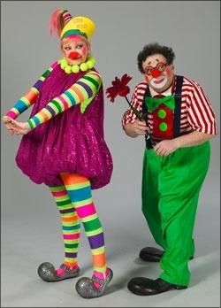
Отрытый урок по фортепиано
«Поиск и практическое воплощение музыкальных средств выразительности в произведении Д. Кабалевского
«Клоуны»

Slide 2

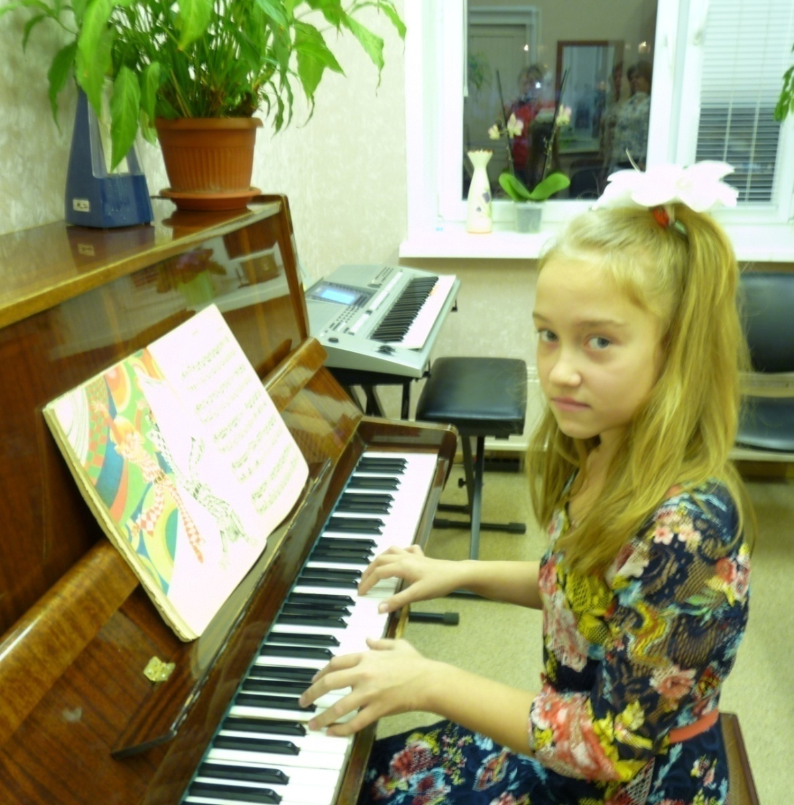
Преподаватель высшей квалификационной категории
Дуль Ирина Владимировна
Наименование учреждения:
МУДО
«Сланцевская детская
музыкальная школа»
Учащаяся
8 лет, 2 -й год обучения

Slide 3
Цель урока:
закрепление и применение средств музыкальной выразительности для создания художественного образа произведения
Задачи
образовательные
обобщить знания о средствах выразительности в музыке
продолжить работу над штрихами стаккато, легато, артикуляцией, звукоизвлечением;
овладеть и добиться методически правильного исполнения пианистических приемов;
развивающие
развитие навыков музыкального мышления, творческого воображения
развитие углубленного восприятия и передачи настроения в исполняемом музыкальном произведении
развитие музыкального слуха, памяти, внимания, внутренней культуры
воспитательные
воспитание коммуникативной культуры поведения и общения
воспитание художественного вкуса, способности чувствовать красоту и гармонию музыкальных звуков.

Slide 4
Структура урока
Вводная, организационная часть - 3 мин.
Приветствие.
Постановка цели и хода работы на уроке
Основная часть – 35 мин.
Исполнение гамм ля мажор ля минор, используя различные штрихи и средства выразительности для создания конкретных художественных образов.
Работа с музыкальным произведением Д. Кабалевского «Клоуны
Заключительная часть – 7 мин.
Подведение итогов
Домашнее задание

Slide 5
СОДЕРЖАТЕЛЬНЫЕ БЛОКИ УЧЕБНОГО ЗАНЯТИЯ
организационная часть основная часть заключительная
Методы организации и осуществления учебно - познавательной деятельности: беседа
Методы организации и осуществления учебно - познавательной деятельности
Методы организации и осуществления учебно - познавательной деятельности: беседа
1) Краткая беседа об образе музыкального произведения
2) Постановка цели и задач урока
Освоение приемов игры и способов их применения
1) Оценка исполнения учащегося, удовлетворенность своей работой на уроке
2) Анализ и оценка преподавателя о проделанной работе
3) Домашнее задание

Slide 6
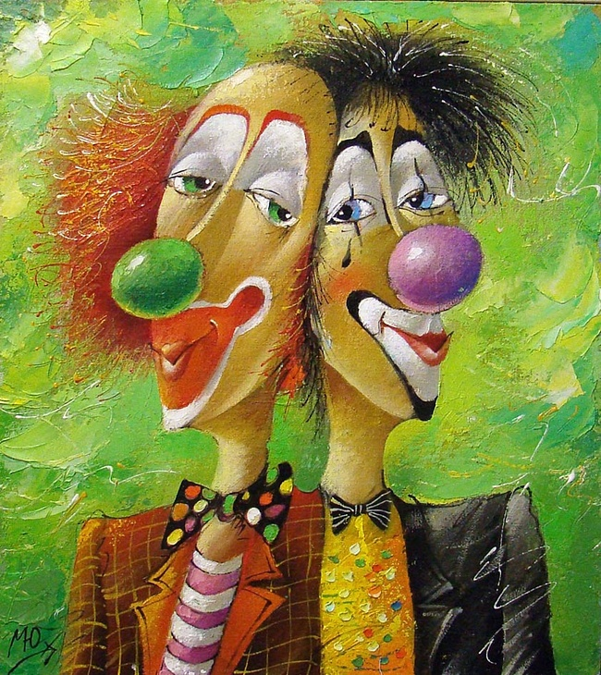
Вводная, организационная часть - 3 минуты.
Приветствие.
Постановка цели и хода работы на уроке
Очень цирк люблю, друзья,
На арене главный я!
Я весёлый и смешной,
Завожу своей игрой!
Шутки острые про всех,
В зале слышен детский смех.
Радость детям приношу:
В цирке клоуном служу!
Лаврова Т.

Slide 7
Основная часть – 35 мин.
Работа над гаммой А- Dur (5 минут)
Исполнение гаммы ля мажор, используя различные штрихи и средства выразительности для создания конкретных художественных образов.
Игра гаммы двумя руками в две октавы с применением следующих упражнений:
А) Упражнение «Машинка» (провести горизонтальную линию по клавиатуре сначала отдельными руками, затем двумя, при этом следить за ровным движением кисти, без лишних рывков)
Б) Упражнения для отработки координации:
1. Ученица играет отдельно сначала левой рукой, затем правой
2.С разной динамикой (левая р.- громко, правая р. -тихо)
В) Игра аккордов с помощью упражнения «Слон» (поочередно удерживать вес тела на правой, затем на левой ладони, тоже самое проделать на кончиках пальцев»

Slide 8
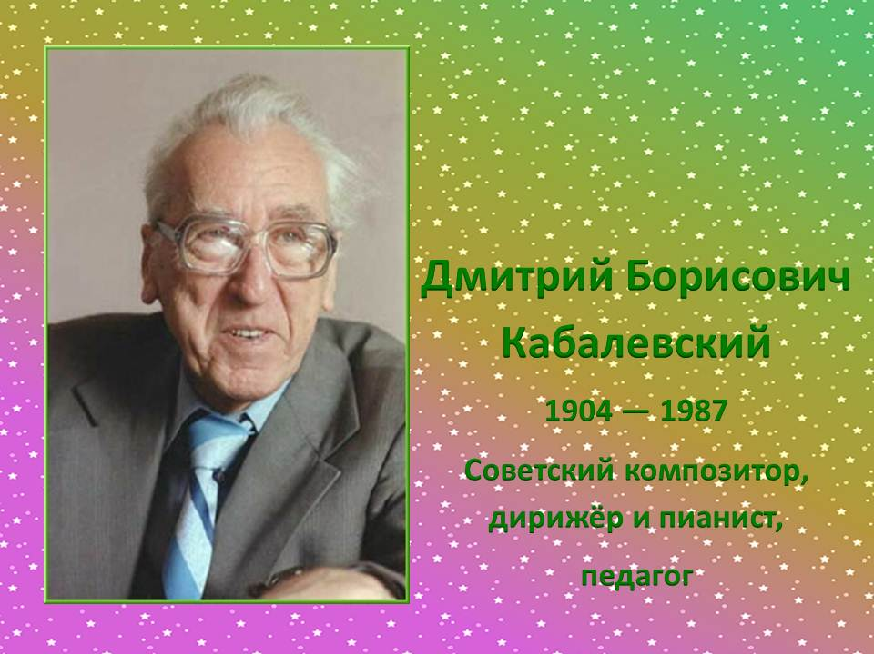
Работа над пьесой Д Кабалевского
«Клоуны» (30 минут)
Работа с музыкальным произведением:
исполнение ученицей пьесы «Клоуны» Д. Кабалевского.
рассказ о композиторе, демонстрация портрета

Slide 9
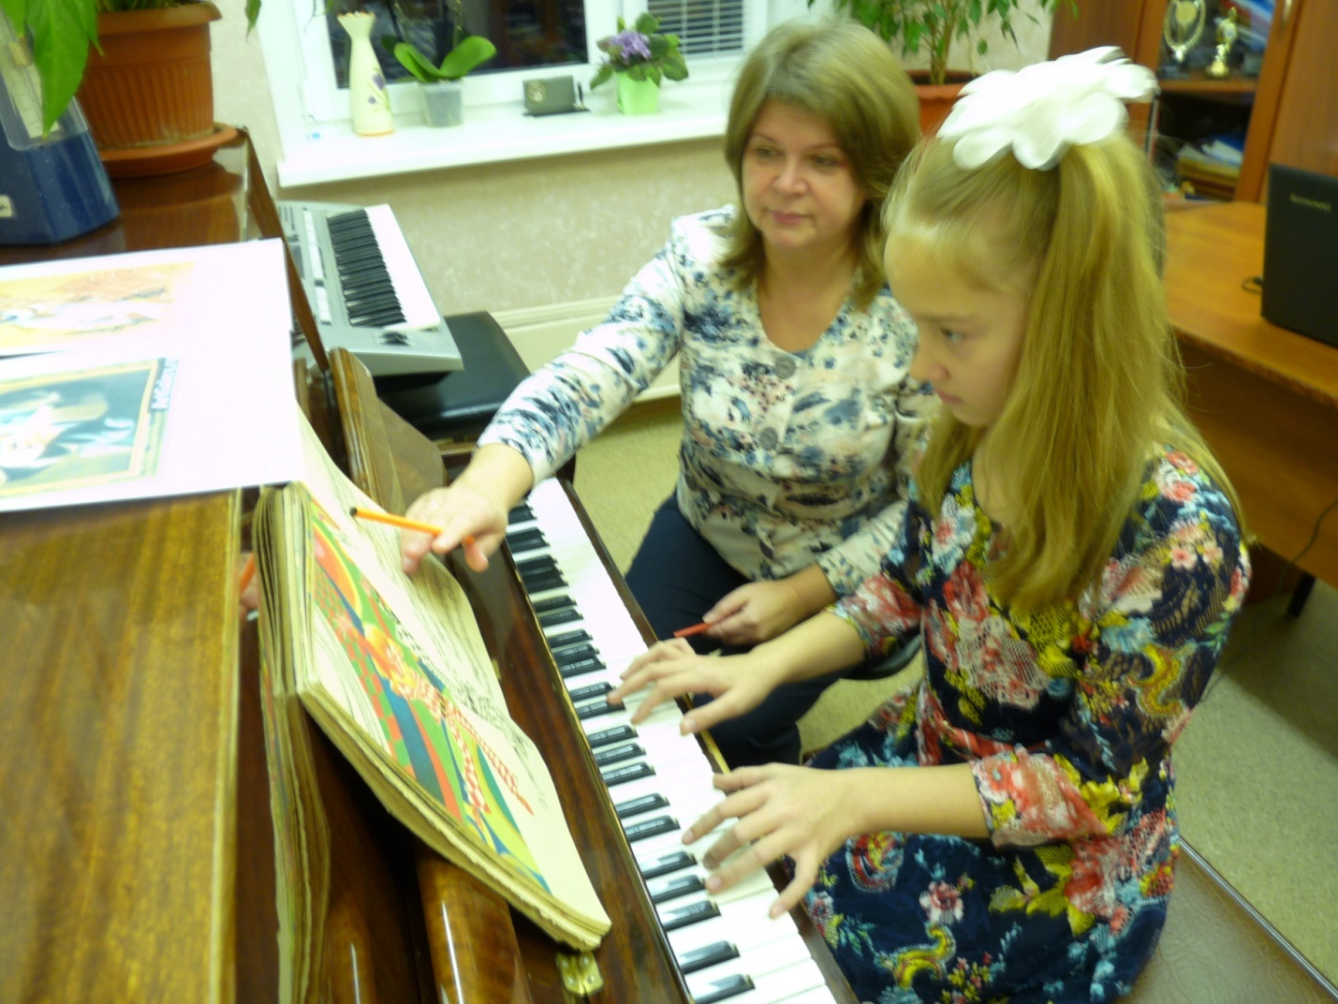
проверка и обобщение понятия «Средства музыкальной выразительности»
выявление и применение определенных средств выразительности для исполнения пьесы «Клоуны», работа над техникой исполнения

Slide 10
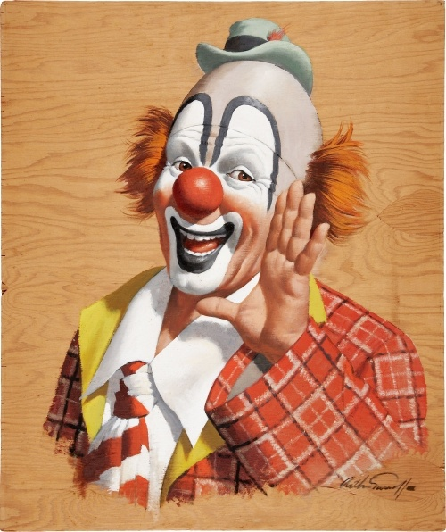
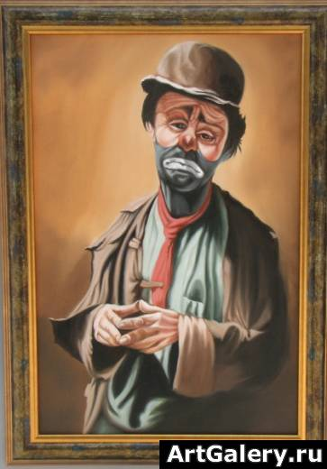
Просмотр и сравнение двух иллюстраций Алиханова А.А.«Грустный клоун» и А. Сафронофф «Клоун»
веселый, энергичный, бодрый, юмористический, шутливый.
грустный, невеселый, безрадостный.

Slide 11
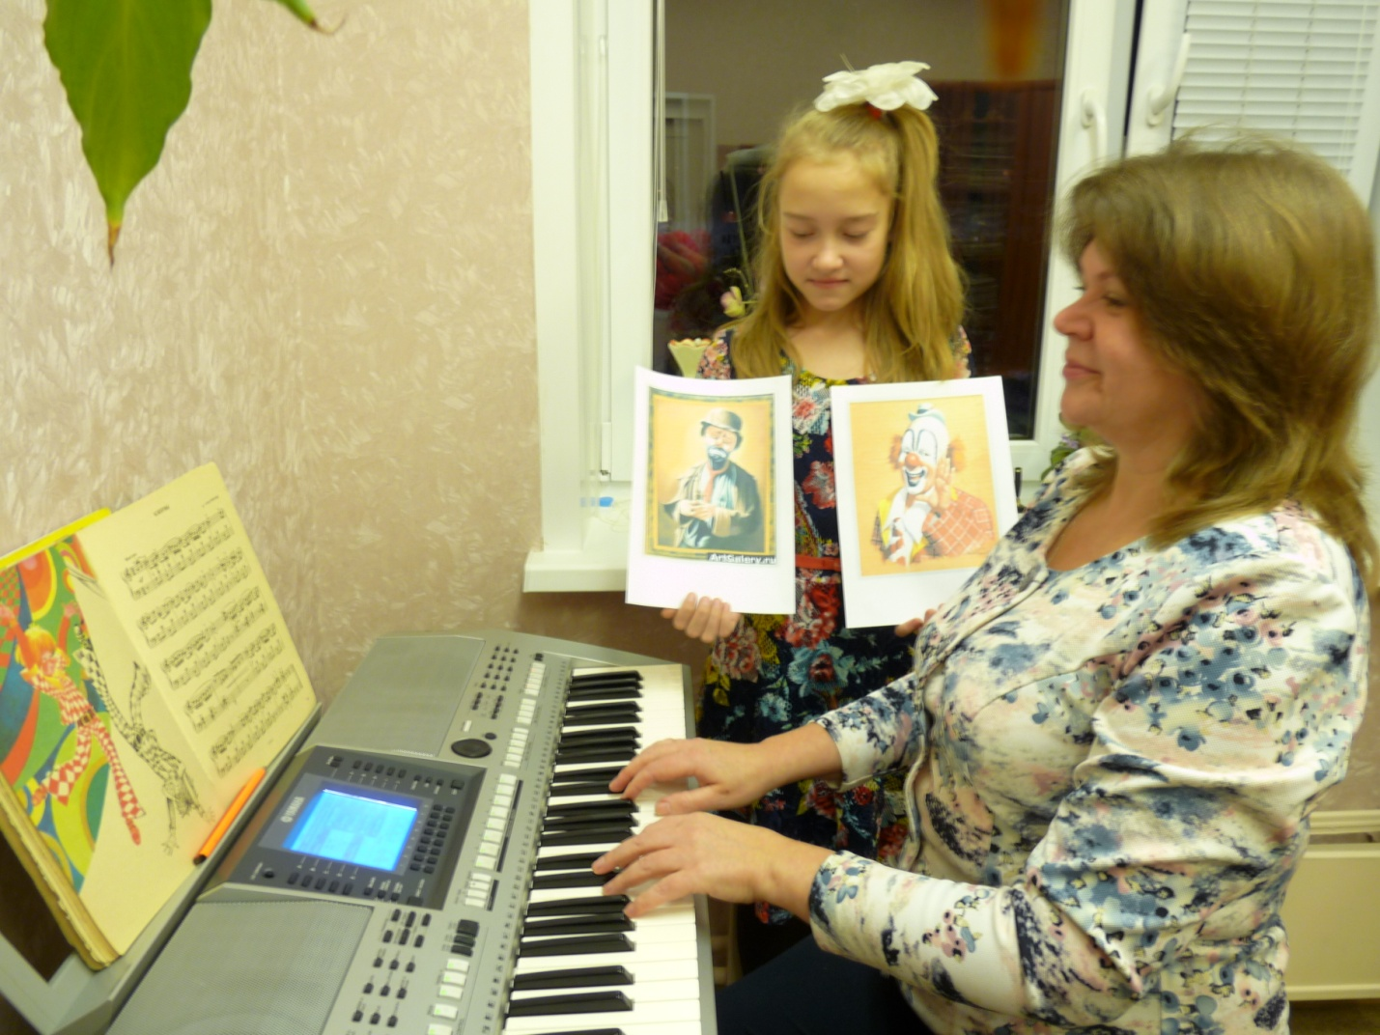
Исполнение пьесы на синтезаторе в оркестровом варианте
Я скачу всё быстрей,
Веселю я всех людей.
Это нравится и мне, и всем.
Кувырок назад, кувырок вперёд,
Кувырок ещё разок.
пп

Slide 12
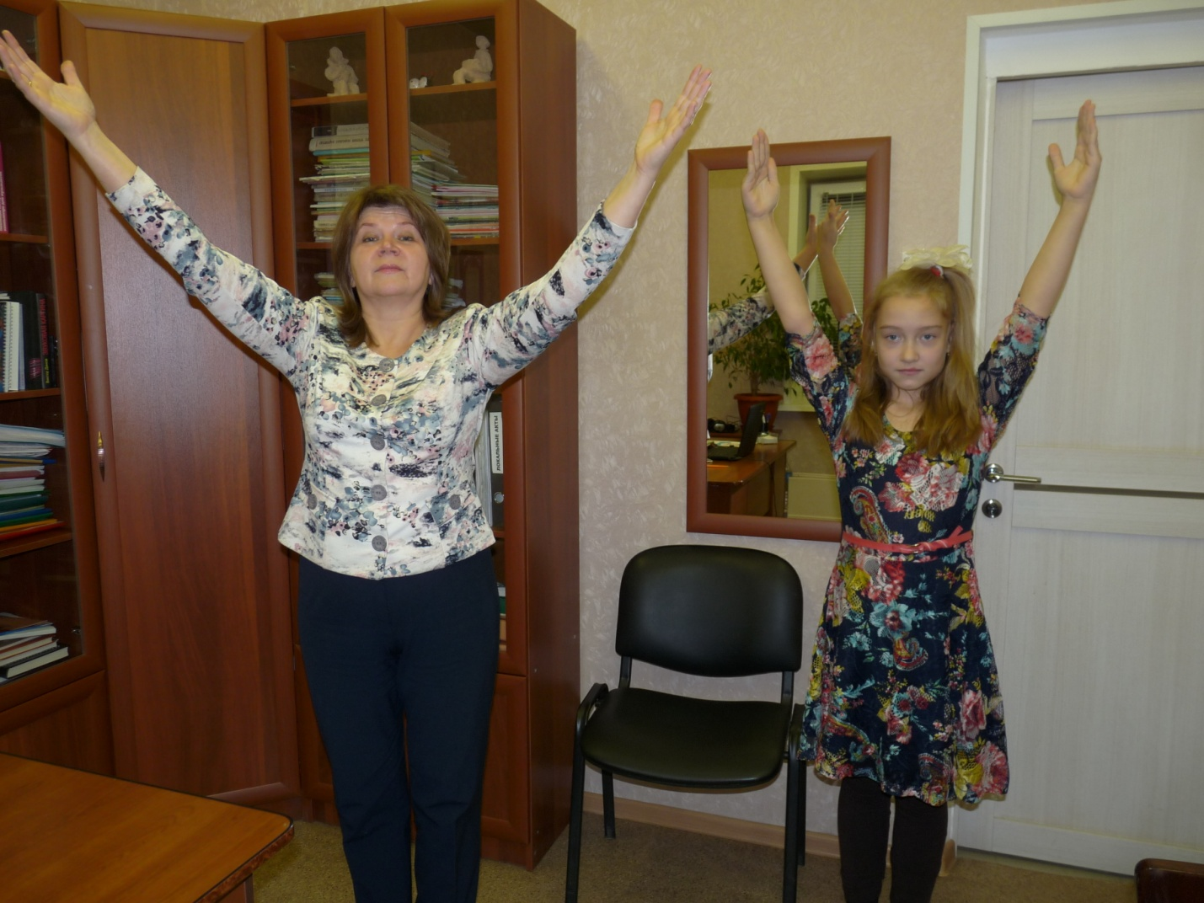
Физкультминутка
Чтобы дети не устали делаем зарядку:
Крутим корпусом, встанем на носочки,
Вытянемся к солнышку и расслабим ручки,
Соберем ладошки, поднимаем локти,
Головой киваем, ножки поднимаем,
Выберем опору, сядем и играем

Slide 13
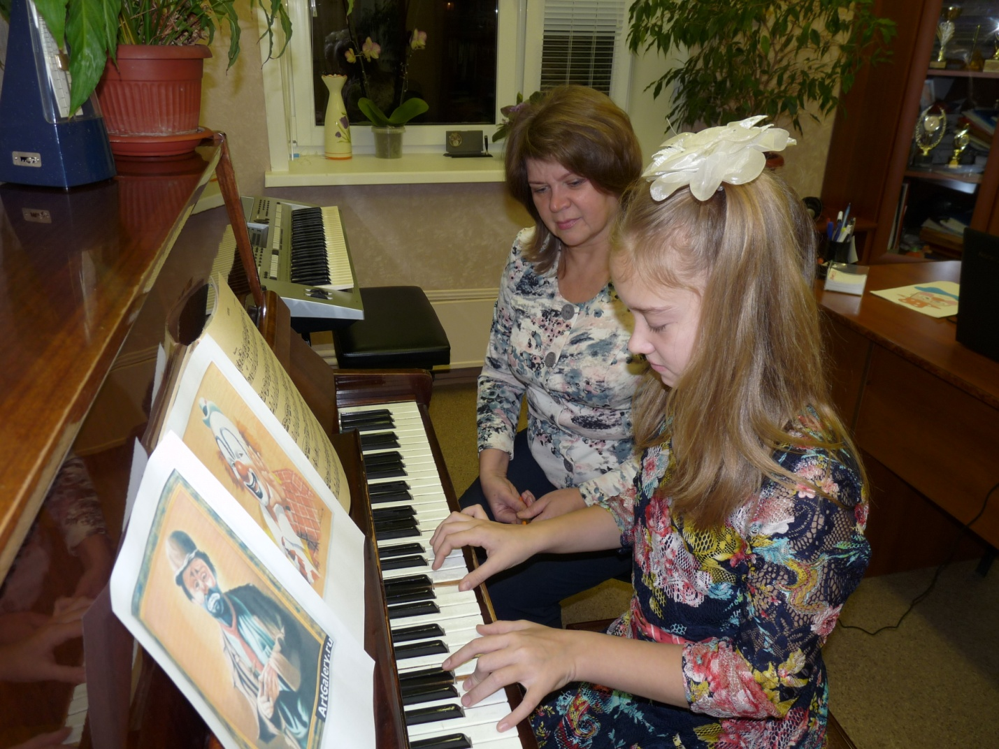
Заключительная часть – 7 мин.
Итоговое проигрывание пьесы
Рефлексия
Выставление оценки
Домашнее задание

Slide 14
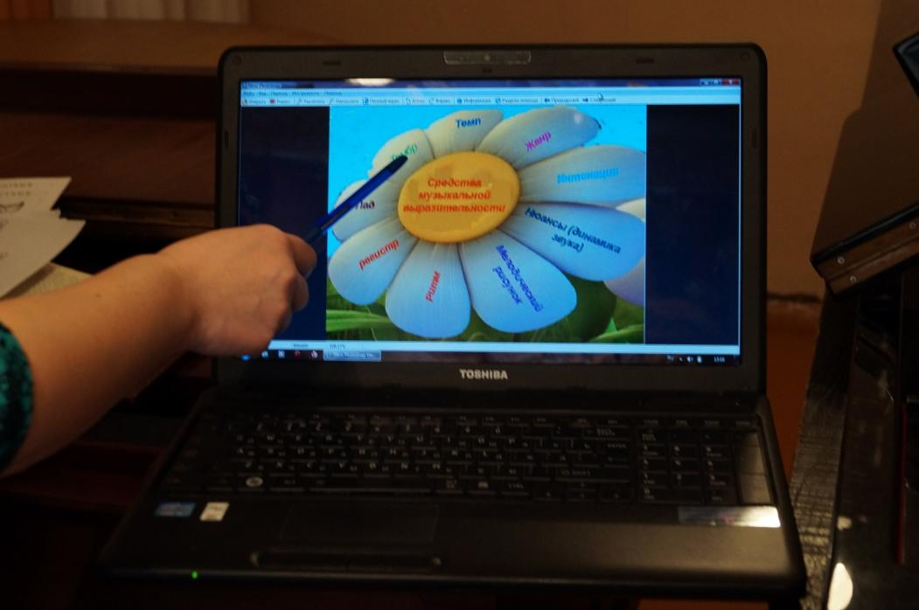
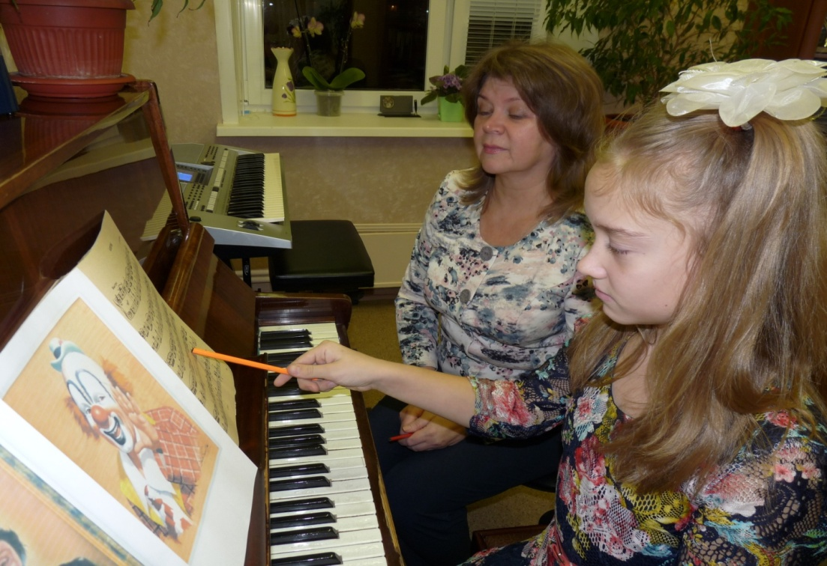
Проверка знания терминологии и обобщение понятия «Средства музыкальной выразительности»

Slide 15
Планируемый результат:
овладение приемами фортепианного исполнительства: стаккато, легато, аккордовая техника;
освоение приема игры одновременно разными штрихами.
формирование ладового чувства и ритма;
передача образа в игре с помощью приемов, передающих образ клоунов, показа иллюстраций, беседы;
пробуждение у ребенка творческого начала, фантазии, воображения, интереса к исполняемому произведению;
результативность занятия будет определяться на уроке при помощи рефлексивных вопросов

Slide 16
Методы обучения:
объяснительно – иллюстративный (рассказ, показ педагогом на инструменте – фортепиано, синтезаторе, иллюстрации, рисунки, демонстрация видеороликов)
комплексное воздействие разных видов искусств
сравнения и сопоставления
музыкально-ритмической импровизации
обобщения
Поисковый
Дидактический материал:
Ю.Булучевский, В.Фомин «Краткий музыкальный словарь»
пособие «Ромашка» средства музыкальной выразительности
иллюстрации

Slide 17
Результативность урока
Результативность урока определяется при рефлексивных вопросов и при проверке домашнего задания на следующем уроке.
Вопрос: Что для тебя стало сегодня настоящим открытием?
Ответ ученицы: Что композитор средствами музыкальной выразительности передает разные образы. Звуками «рассказывает» о двух клоунах - веселом и грустном. Что музыка тесно переплетается с живописью, литературой, историей. Как надо исполнять штрих staccato, для точной передачи образа скачущего клоуна, что образ веселого клоуна изображен в мажоре, а грустного – в миноре, как правильно исполнять ритмический рисунок

Slide 18
Приёмы достижения положительных результатов
  приёмы поощрения
  одобрительная мимика, жесты
  задания с очевидным результатом
Создание ситуации успешности
Значимый, интересный материал урока
  «изюминка» урока: показ видеороликов, презентации «Средства музыкальной выразительности», рисунков
  применение раздаточного материала
Активные методы обучения
Создание ситуации успешности
  частично-поисковая деятельность
  исследовательская деятельность
  соблюдение принципа контраста ощущений
Использование разнообразных методов проверки
  теоретический опрос
  практическое воплощение разных приемов игры для передачи музыкальных образов

Slide 19
Оформление класса и рабочего места:
На столе:
установлен ноутбук для демонстрации видеороликов, презентации
разложены иллюстрации Алиханова А.А.«Грустный клоун» и А. Сафроноффа «Клоун», другие рисунки клоунов для дальнейшего использования их в работе;
пособие по определению средств музыкальной выразительности «Ромашка».
Подключен синтезатор для возможности исполнения произведения в оркестровом варианте.

Slide 20
Материально-техническое оснащение урока
аудитория (учебный кабинет) – 20 м²
стол преподавателя, книжный шкаф;
шесть стульев;
пианино;
синтезатор;
ноутбук;
видеоролики «Клоуны»;
рисунки
учебное пособие: А. Артоболевская
«Первая встреча с музыкой»;
портрет композитора
Наглядное пособие «Ромашка»

Slide 21
Список литературы
Д.Б.Кабалевский «Воспитание ума и сердца»
Д. Алексеев. Методика обучения игры на фортепиано
Е. Либерман. Работа над фортепианной техникой
Г. Цыпин, Обучение игры на фортепиано

